Slide 1
Практика и методика выполнения модуля 6. Проектирование, разработка и оптимизация веб-приложений
Грушевский Юрий Викторович

Slide 2
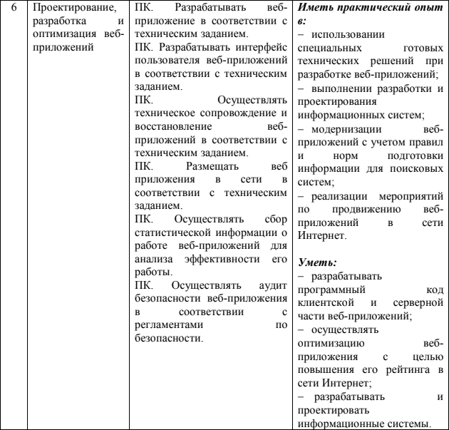
Требования к содержанию

Slide 3
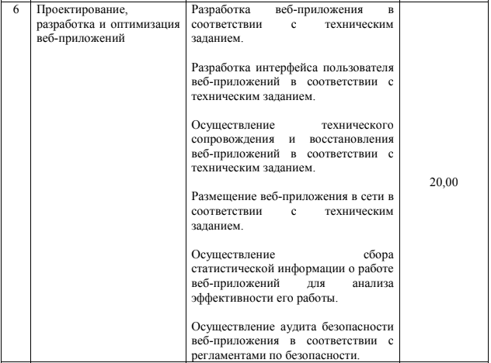
Требования к оцениванию

Slide 4
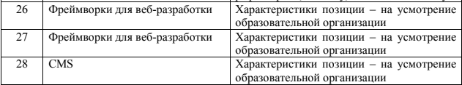
Перечень оборудования

Slide 5
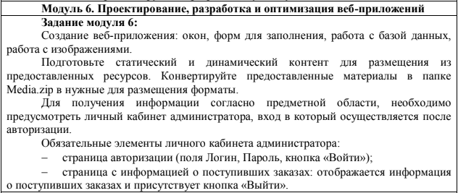
Примерное задание

Slide 6
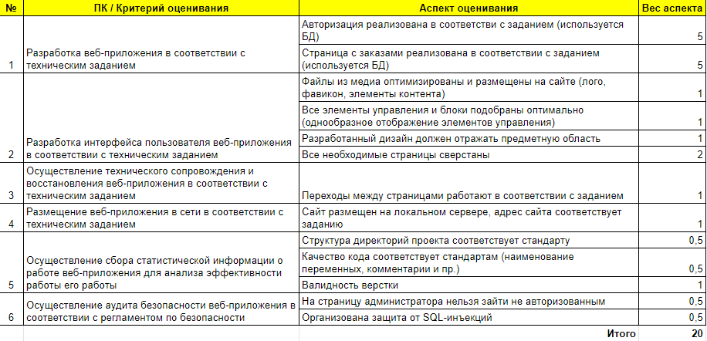
Возможные критерии оценивания

Slide 7
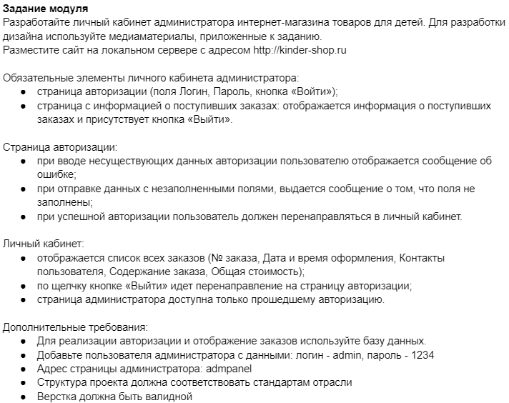
Возможное полное задание

